Slide 1

Escola Secundária Manuel de Arriaga
Atividade 1
Cidadania
Emanuel Pinheiro nº5
Tiago Borges nº 18
8ºF
5/Janeiro/2012
Professores:
Ana Aguiar
Sancho Cabo

Slide 2

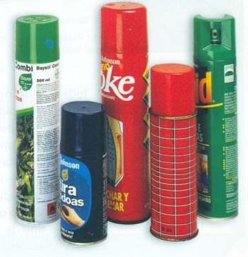
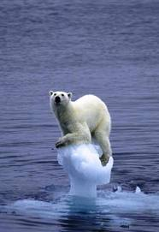
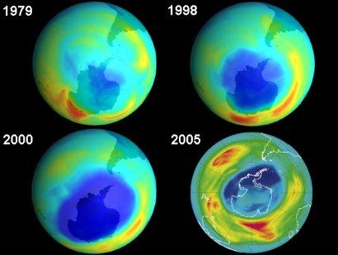
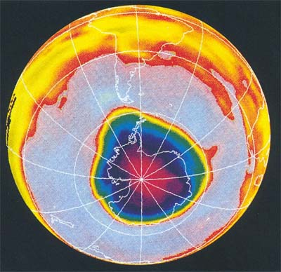
Abriu um buraco na camada de Ozono graças ao uso de Sprays domésticos porque contêm CFC (clorofluorcarbonetos).
Solução:
-Diminuir o uso de Sprays domésticos , e de substâncias que contenham CFC.

Slide 3




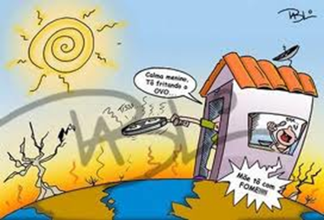

O aquecimento global acontece devido aos gases que saem dos tubos de escape e das chaminés das fabricas.
Solução:
-Diminuir o combustível e andar mais de bicicleta , de autocarro ou carro elétrico.

Slide 4

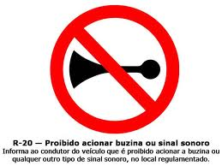
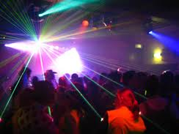
Poluição sonora
O aumento de ruídos no ambiente que nos rodeia provocou uma nova forma de poluição – a poluição sonora.
Solução
-Não ouvir musica sem fones, não bossinar a noite.

Slide 5

fim

